Slide 1
UE 124 : oncologie
Prise en charge des patients sous médicaments anticancéreux oraux lien ville / hôpital
Dr Germain Perrin
Pharmacien hospitalier
Service de Pharmacie à Usage Intérieur
Hôpital européen Georges-Pompidou – AP-HP
germain.perrin@aphp.fr

Slide 2
Plan de la présentation
Introduction
Avènement des anticancéreux oraux
Problématiques associées au virage ambulatoire dans le cancer
Développement de la médecine intégrée en oncologie
La consultation longue de primo-prescription
Recherche de problèmes médicamenteux
Recherche de problème d’interactions médicamenteuses
Recherche de problèmes d’observance
Les consultations de suivi
Objectifs de la consultation de suivi
Lien ville-hôpital
Principe
Les outils
Expérimentation régionales/nationales
Les freins au déploiement du lien ville-hôpital
Conclusion

Slide 3
Introduction

Slide 4
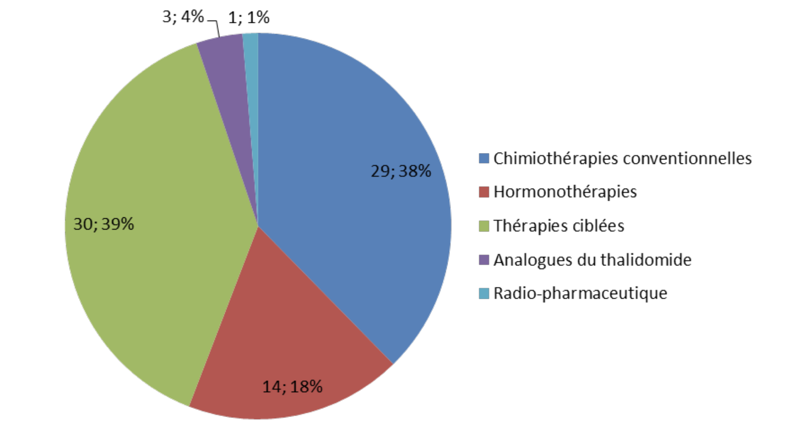
Avènement des anticancéreux oraux
Virage ambulatoire depuis 2000
Chronicisation de la maladie cancéreuse
Plus de 100 spécialités avec AMM en 2023
30% des anticancéreux lancés en oncologie en 2022 = anticancéreux oraux, contre 75% en 2018 (chiffres IQVIA 2023)
Source : Inca 2016

Slide 5
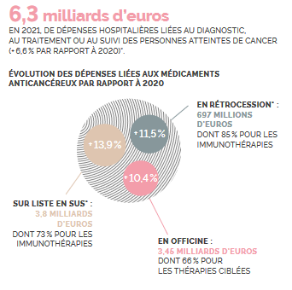
Implication des acteurs de ville
Poids en augmentation pour l’activité en pharmacie de ville
Source : rapport Inca « Panorama des cancers en France » 2023

Slide 6
Problématiques associées au virage ambulatoire
Problématiques associées au virage ambulatoire :
Est-ce que le patient peut gérer seul le traitement ? Les schémas de prise complexes ? Observance aux suivis médicaux et biologiques ?
Est-ce que le patient est observant aux médicaments ?
Est-ce que le patient sait comment réagir en cas de survenue d’effets indésirables ?
Est-ce qu’il existe un risque d’interactions médicamenteuses ?

Slide 7
Problématiques associées au virage ambulatoire
Problématiques associées au virage ambulatoire :
Est-ce que le patient peut gérer seul le traitement ? Les schémas de prise complexes ? Observance aux suivis médicaux et biologiques ?
Est-ce que le patient est observant aux médicaments ?
Est-ce que le patient sait comment réagir en cas de survenue d’effets indésirables ?
Est-ce qu’il existe un risque d’interactions médicamenteuses ?

Slide 8
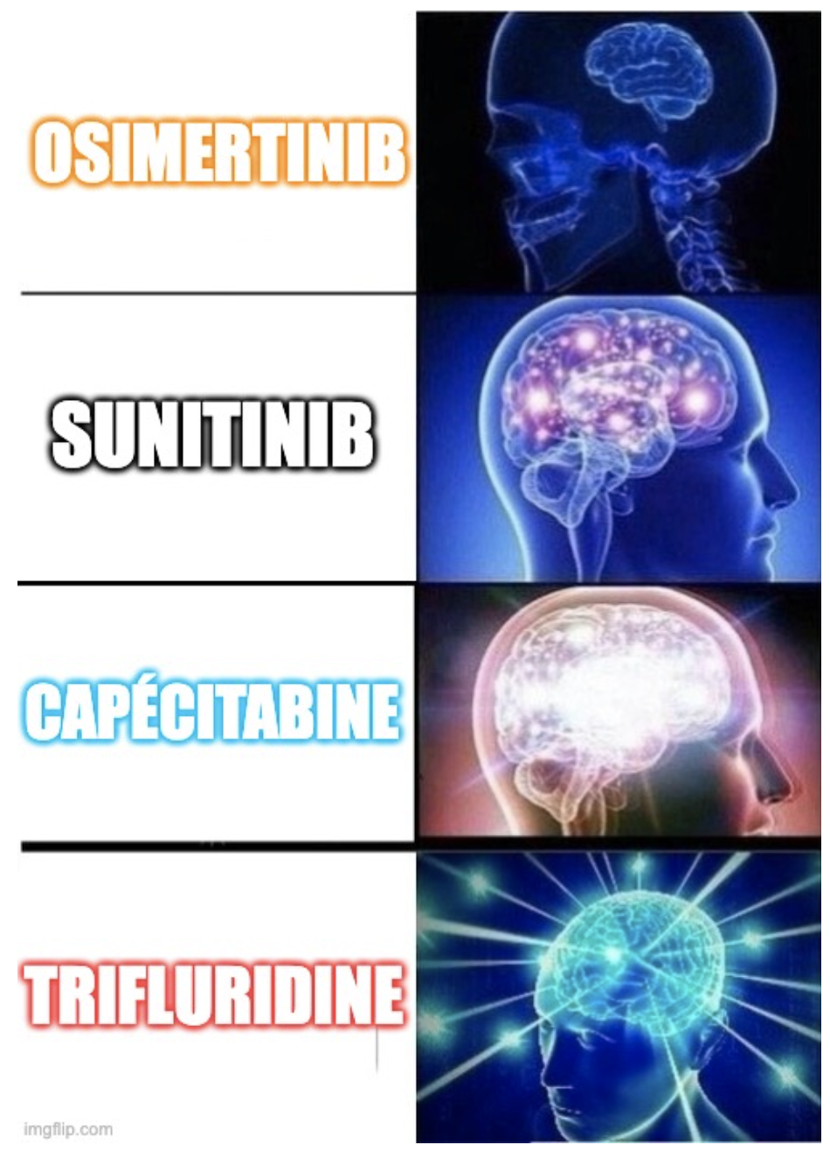
Problématiques associées au virage ambulatoire
1. Gestion du traitement
Schémas de prise
à la complexité très variable

Slide 9
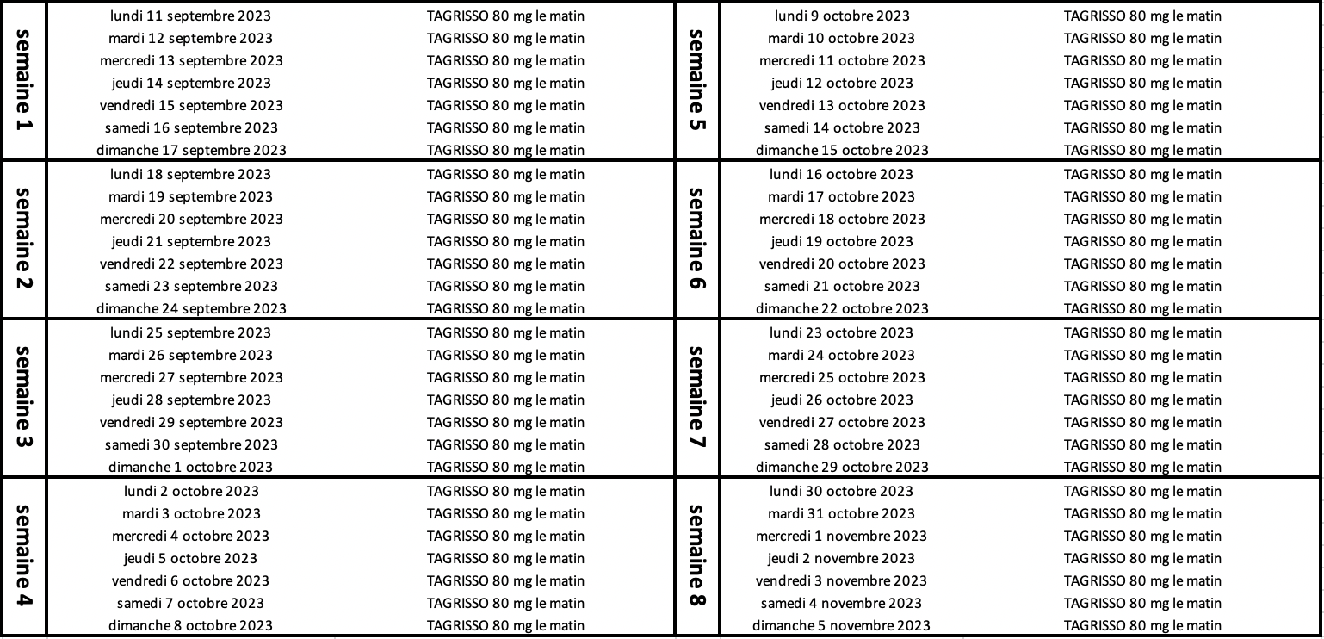
Problématiques associées au virage ambulatoire
1. Gestion du traitement
CBNCP avec mutation activatrice EGFR (délétion exon 19, substitution exon 21)
1 prise par jour, à heures fixes, tous les jours
pendant ou en dehors du repas

Slide 10
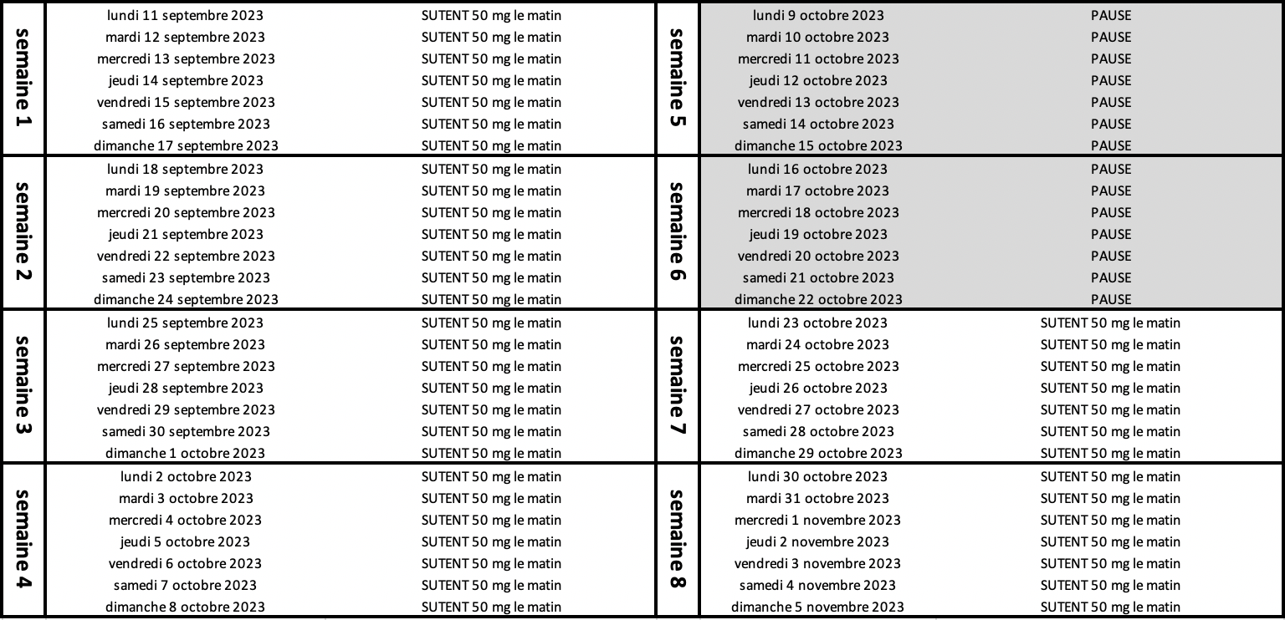
Problématiques associées au virage ambulatoire
1. Gestion du traitement
mRCC métastatique
1 prise par jour, à heures fixes, J₁-J₂₈ toutes les 6 semaines
Pendant ou en dehors du repas

Slide 11
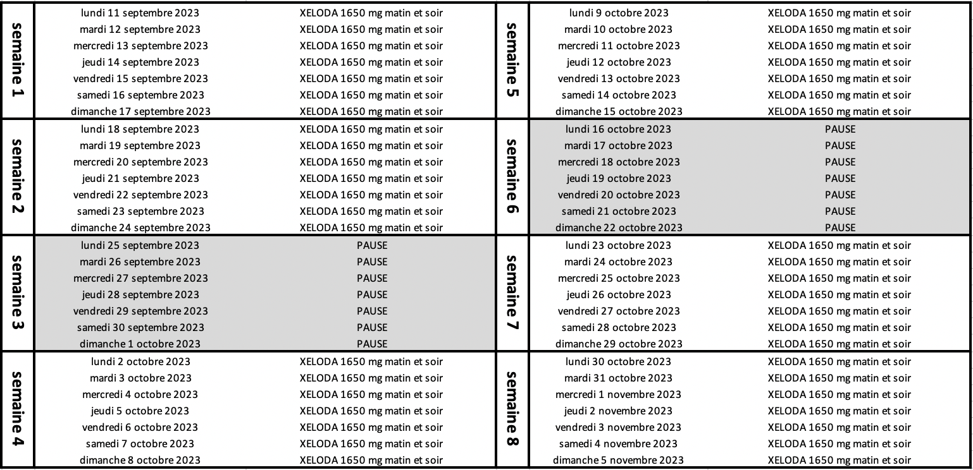
Problématiques associées au virage ambulatoire
1. Gestion du traitement
Cancer du sein métastatique après échec des taxanes et anthracyclines en monothérapie
2 prises par jour, à heure fixe, dans les 30 min suivant le repas
J₁-J₁₄, reprise à J₂₂

Slide 12
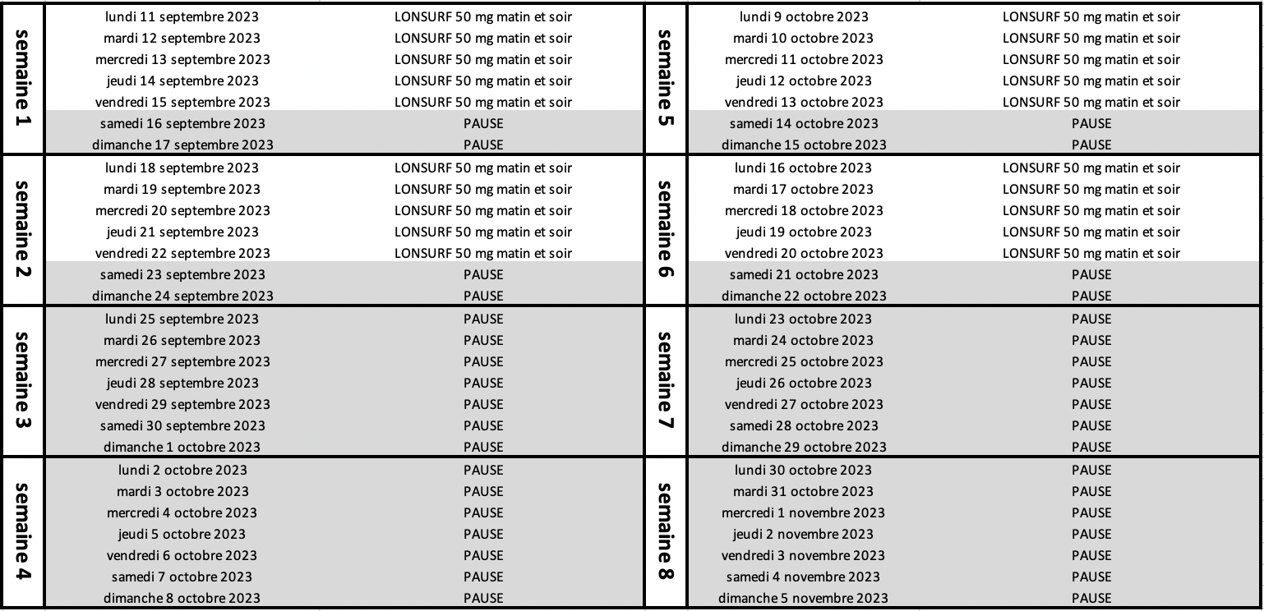
Problématiques associées au virage ambulatoire
1. Gestion du traitement
CCRm précédemment traité par chimio IV
2 prises par jour, à heures fixes, dans l’heure suivant le repas
Schéma J₁-J₅ puis J₈-J₁₂ tous les 28 jours

Slide 13
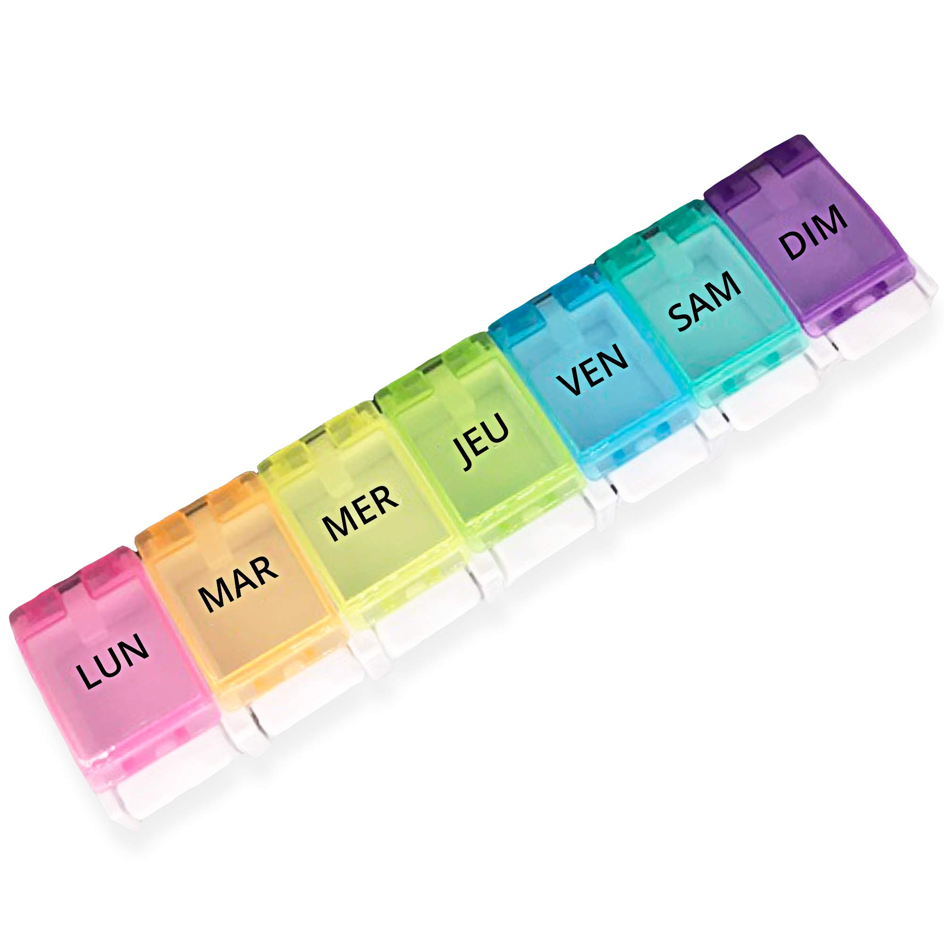
Problématiques associées au virage ambulatoire
1. Gestion du traitement
Gestion du traitement à la maison ?
Troubles cognitif ?
Troubles de la déglutition ?
En activité
professionnelle?
Présence d’un aidant ?
Poly-médication
Pilulier ?

Slide 14
Problématiques associées au virage ambulatoire
Problématiques associées au virage ambulatoire :
Est-ce que le patient peut gérer seul le traitement ? Les schémas de prise complexes ? Observance aux suivis médicaux et biologiques ?
Est-ce que le patient est observant aux médicaments ?
Est-ce que le patient sait comment réagir en cas de survenue d’effets indésirables ?
Est-ce qu’il existe un risque d’interactions médicamenteuses ?

Slide 15
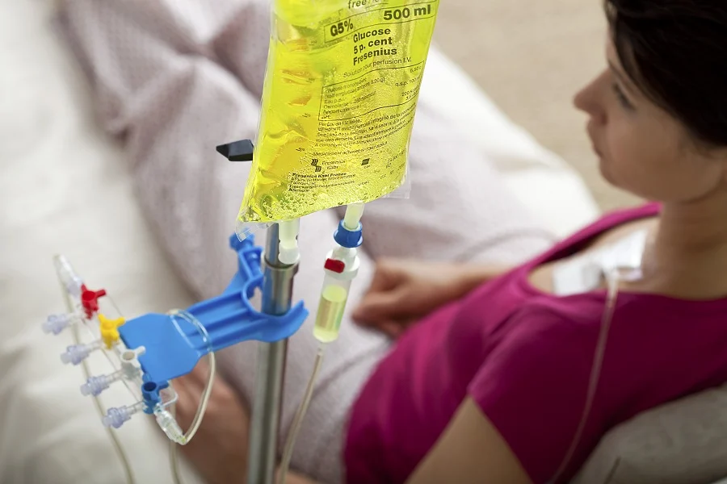
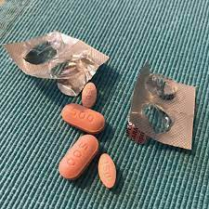
Problématiques associées au virage ambulatoire
2. Problème d’observance
pronostic
observance
100% de la dose prescrite administrée
X % …

Slide 16
Problématiques associées au virage ambulatoire
2. Problème d’observance
Observance moyenne population française toutes pathologies env. 65%
Observance anticancéreux oraux variable : 46-100% Ex. 40% d’observance faible pour antiandrogènes dans le cancer de prostate à 1 an Ex. 47% d’observance faible à l’imatinib dans la LMC après 3 ans de traitement
pronostic
observance
Source : Greer et al. Oncologist 2016

Slide 17
Problématiques associées au virage ambulatoire
Problématiques associées au virage ambulatoire :
Est-ce que le patient peut gérer seul le traitement ? Les schémas de prise complexes ? Observance aux suivis médicaux et biologiques ?
Est-ce que le patient est observant aux médicaments ?
Est-ce que le patient sait comment réagir en cas de survenue d’effets indésirables ?
Est-ce qu’il existe un risque d’interactions médicamenteuses ?

Slide 18
Problématiques associées au virage ambulatoire
3. Aptitudes pour gérer les effets secondaires
Multitude d’ordonnances remises à la sortie de la consultation avec l’oncologue
Prescription de chimio orale Prescription des médicaments de soins de support Prescription des soins infirmiers
Prescription des suivis biologiques
Formulaire médicament exception
Bon de transport…

Slide 19
Problématiques associées au virage ambulatoire
3. Aptitudes pour gérer les effets secondaires
Risques :
Non-détection et gestion précoce des effets secondaires : toxicité grade 1 > 2 > 3 conduisant à une diminution de dose/arrêt de traitement
Consultation médicale en urgence : déstructuration du parcours de soins
Ré-hospitalisations non programmées : passage aux urgences
Détérioration de la qualité de vie du patient

Slide 20
Problématiques associées au virage ambulatoire
Problématiques associées au virage ambulatoire :
Est-ce que le patient peut gérer seul le traitement ? Les schémas de prise complexes ? Observance aux suivis médicaux et biologiques ?
Est-ce que le patient est observant aux médicaments ?
Est-ce que le patient sait comment réagir en cas de survenue d’effets indésirables ?
Est-ce qu’il existe un risque d’interactions médicamenteuses ?

Slide 21
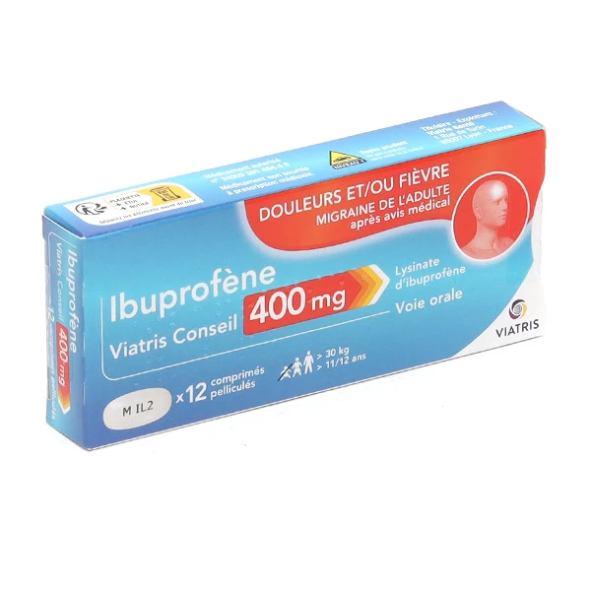
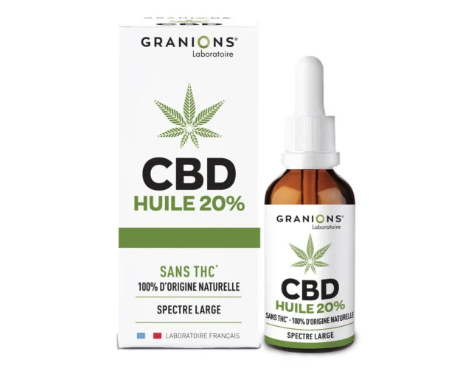
Problématiques associées au virage ambulatoire
4. Et les interactions médicamenteuses
MAC
Risque de
sous-exposition
=
PROGRESSION
Automédication
+
=
Risque de
surexposition
=
TOXICITE
Alimentation
Substances récréatives

Slide 22
Problématiques associées au virage ambulatoire
4. Et les interactions médicamenteuses
Patient souffrant de cancer fréquemment polymédiqués :
Cohorte française : 961 patients suivis sur 6 ans
50% des patients, 5,5 médicaments pris par les patients en moyenne
Âge médian : 71 ans (18-95)
69% des patients présentant une interaction médicamenteuse
➔ Présence d’une IAM pourrait influencer l’évolution clinique voire la survie du patient
Source : Streicher et al. Bull Cancer 2023 Sharma et al. Drug Aging 2019

Slide 23
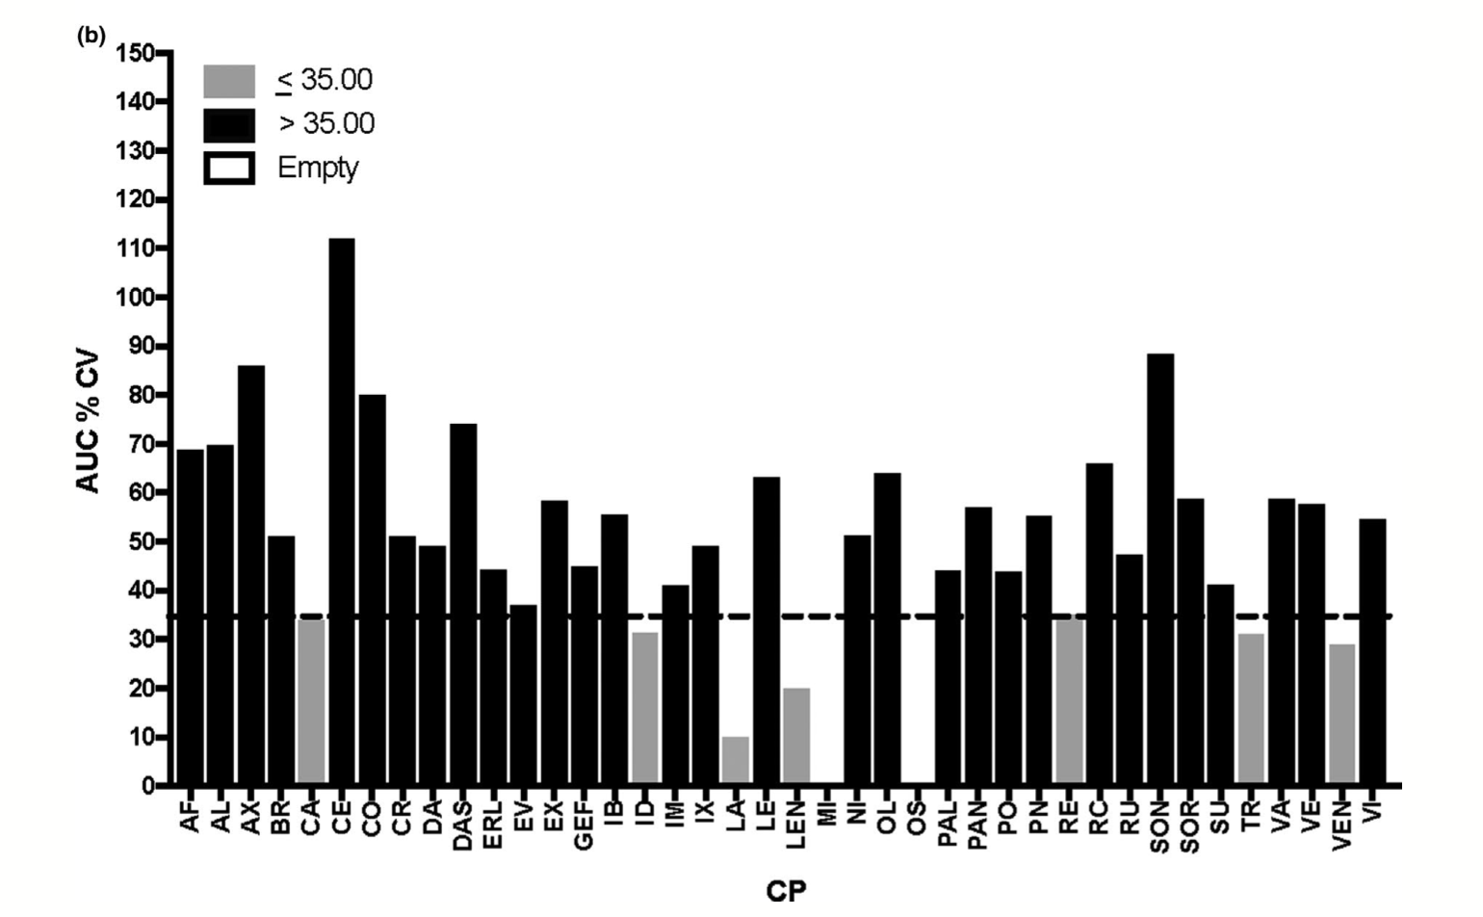
Problématiques associées au virage ambulatoire
Conséquence : forte variabilité inter-individuelle des thérapies orales
Variabilité inter-individuelle
++++
Rôle du pharmacien
Intrinsèques | Extrinsèques
Âge, sexe IMC Ethnie Altérations rein/foie Génétique | IAM Alimentation Taux d’observance Modification du pH gastrique
Reyner et al. Clin Transl Sci 2020

Slide 24
Développement de la médecine intégrée en oncologie
Approches précoce, systématique et pluridisciplinaire
Décloisonnement des spécialités
Modalités organisationnelles variables :
HDJ tripartite dédiées
Pharmacien, IDE, diététicien, psychologues, psychiatres, assistants sociaux, médecins de la douleur, orthophoniste…
Télésuivi / téléconsultation
Intervention au cours de l’hospitalisation

Slide 25
La consultation longue de primo-prescription

Slide 26
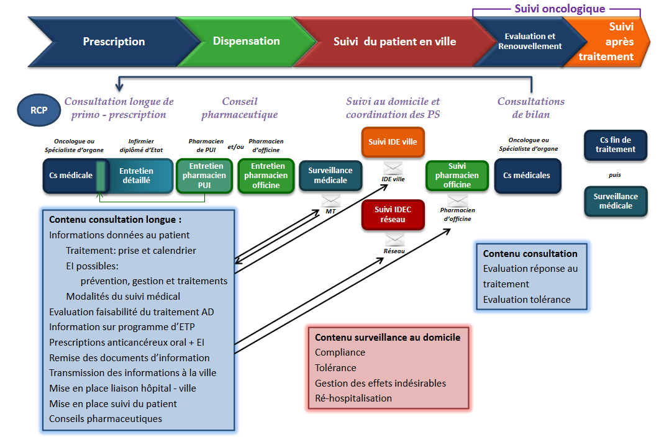
Consultation longue de primo-prescription
Source : rapport Inca « Panorama des cancers en France » 2023

Slide 27
Consultation longue de primo-prescription
Exemple HEGP - APHP
HDJ tripartites (IDE, pharmacien, diététiciennes) les mardi et jeudi après-midi
Équipe de 4 pharmaciens dédiés à l’activité
Env. 350 HDJ annuellement :
IDE (45 min) | Pharmacien (30 min) | Diététicienne (30 min)
Explication du traitement Éducation sur les effets secondaires Remise de la fiche d’information médicament ECG, dosage pharmaco | Gestion des traitements Recherche de problème d’observance Recherche d’interactions médicamenteuses Plan de prise | Enquête alimentaire Évaluation sur le risque de dénutrition Régime particulier (diarrhée, sans fibres etc.) Éducation CNO

Slide 28
Consultation longue de primo-prescription
Exemple HEGP – APHP : Consultation pharmaceutique
Enquête sur la gestion des traitements au domicile :
Difficultés organisationnelle au domicile ? Aidants ?
Difficultés pour avaler les comprimés ?
Difficultés pour intégrer le nouveau traitement dans la routine du traitement habituel ? Pilulier ?
Compréhension de la gestion des oublis et retard de prise
Élaboration d’un calendrier de prises

Slide 29
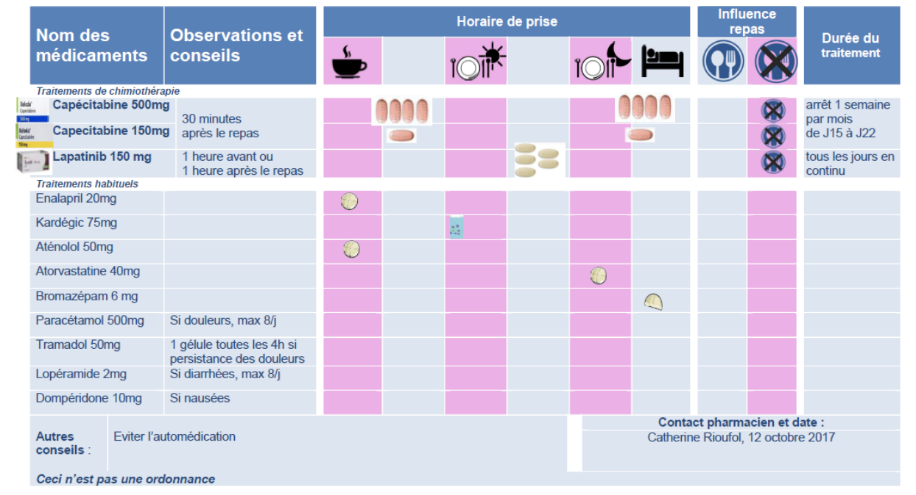
Problématiques associées au virage ambulatoire
1. Gestion du traitement
➔ Remise des calendriers de prise, plans de prise

Slide 30
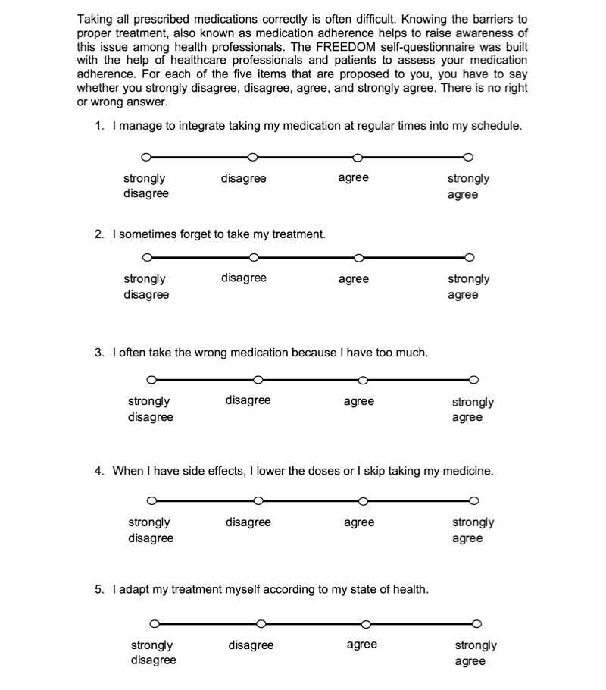
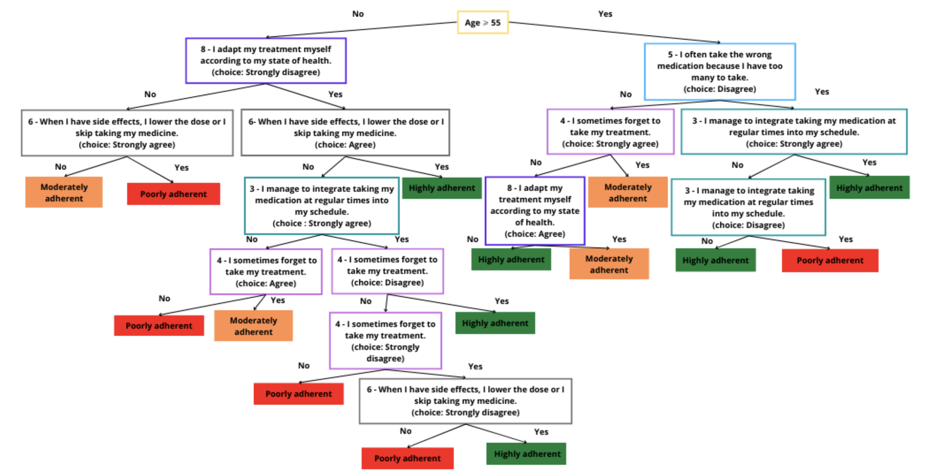
Consultation longue de primo-prescription
Exemple HEGP – APHP : Consultation pharmaceutique
Recherche de problèmes d’observance :
En complémentarité du dosage pharmacologique (mesure directe)
Utilisation d’auto-questionnaire FREEDOM¹
Interprétation machin-learning
¹ Korb-Savoldelli et al. JMIR 2023

Slide 31
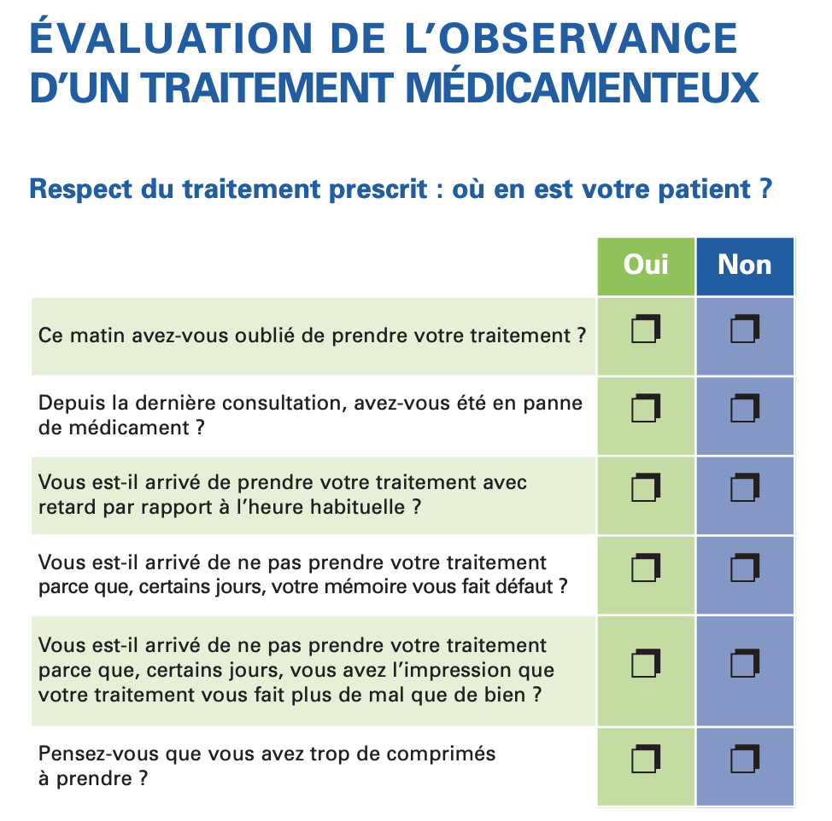
Consultation longue de primo-prescription
Exemple HEGP – APHP : Consultation pharmaceutique
Recherche de problèmes d’observance :
Autres questionnaires : GIRERD (sur site Ameli)

Slide 32
Consultation longue de primo-prescription
Exemple HEGP – APHP : Consultation pharmaceutique
Recherche de problèmes d’observance :
Autres méthodes indirectes : Calcul du Medication Possession Ratio (MPR) : Calcul du Proportion of day Covered (PDC) :
$$MPR=\frac{Somme des jours de traitement délivré}{Durée de la période d^{′}intérêt}$$
$$PDC=\frac{Nombre de jour où le patient a été couvert par son traitement }{Durée de la période d^{′}intérêt}$$
¹ Korb-Savoldelli et al. JMIR 2023

Slide 33
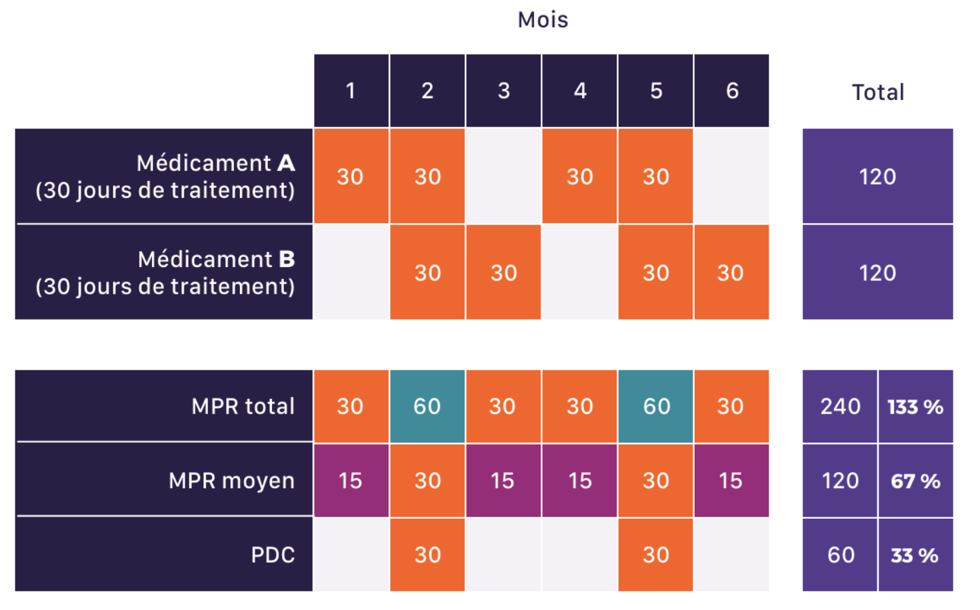
Consultation longue de primo-prescription
Exemple HEGP – APHP : Consultation pharmaceutique
Recherche de problèmes d’observance :
Autres méthodes indirectes :
Source : https://hevaweb.com/fr/ (consulté le 19 septembre 2023)

Slide 34
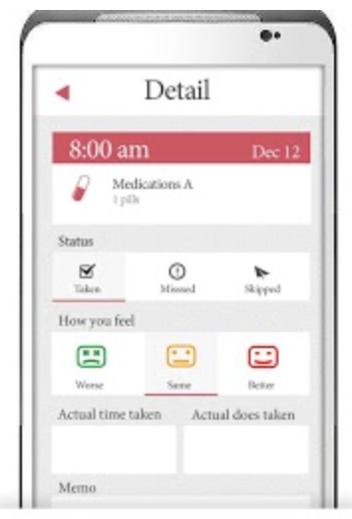
Consultation longue de primo-prescription
Exemple HEGP – APHP : Consultation pharmaceutique
Recherche de problèmes d’observance :
En cas de détection d’une situation de mauvaise observance : Identification des causes associées et solutions proposées :
Discussion autour des croyances
Entretiens motivationnels
ETP
Rappel téléphonique
Applications smartphone
(ex : Pillbox)
Contraintes du quotidien
Utilisation d’un pilulier
Simplification thérapeutique
Dé-prescription (rationaliser)
Systèmes de soins/
Accessibilité du
traitement
Téléconsultations
Suivi téléphonique…

Slide 35
Consultation longue de primo-prescription
Exemple HEGP – APHP : Consultation pharmaceutique
Recherche de problèmes d’observance :
En cas de détection d’une situation de mauvaise observance : Cas des patients gériatriques :
Troubles de déglutition, atteintes bucco-pharyngées
Bouche sèche
Confusion, dépression, démence
Déficit visuel
Troubles de la préhension…
➔ Avis onco-gériatrique avant d’initier le traitement +++

Slide 36
Consultation longue de primo-prescription
Exemple HEGP – APHP : Consultation pharmaceutique - IAM
Recherche d’interactions médicamenteuses :
Processus complexe, consommateur de temps mais relevant de l’expertise (unique) pharmaceutique !
2 types
Interactions PD
Pharmacodynamiques
Interactions PK
Pharmacocinétiques
Allongement QT (ex : bosutinib, lenvatinib…)
Risque hémorragique (ex : ibrutinib)
Compléments alimentaires antioxydants ?
A
D
M
E

Slide 37
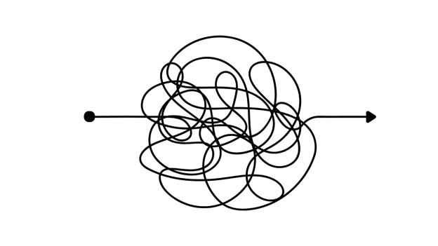
Consultation longue de primo-prescription
Exemple HEGP – APHP : Consultation pharmaceutique - IAM
Recherche d’interactions médicamenteuses :
Étape 1 : colliger toutes les informations +++
MAC
Phytothérapie, « plantes »
Médecines douces
Compléments alimentaires
Cures de vitamine
Ordonnances habituels
Dossier pharmaceutique
DMP
Substances récréatives
CBD
« petits plaisirs perso »
Automédication
Achats sur internet
Habitudes alimentaires

Slide 38
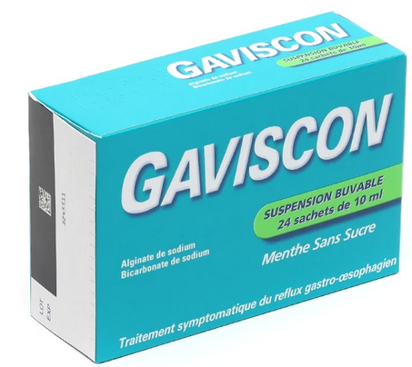
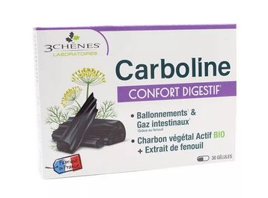
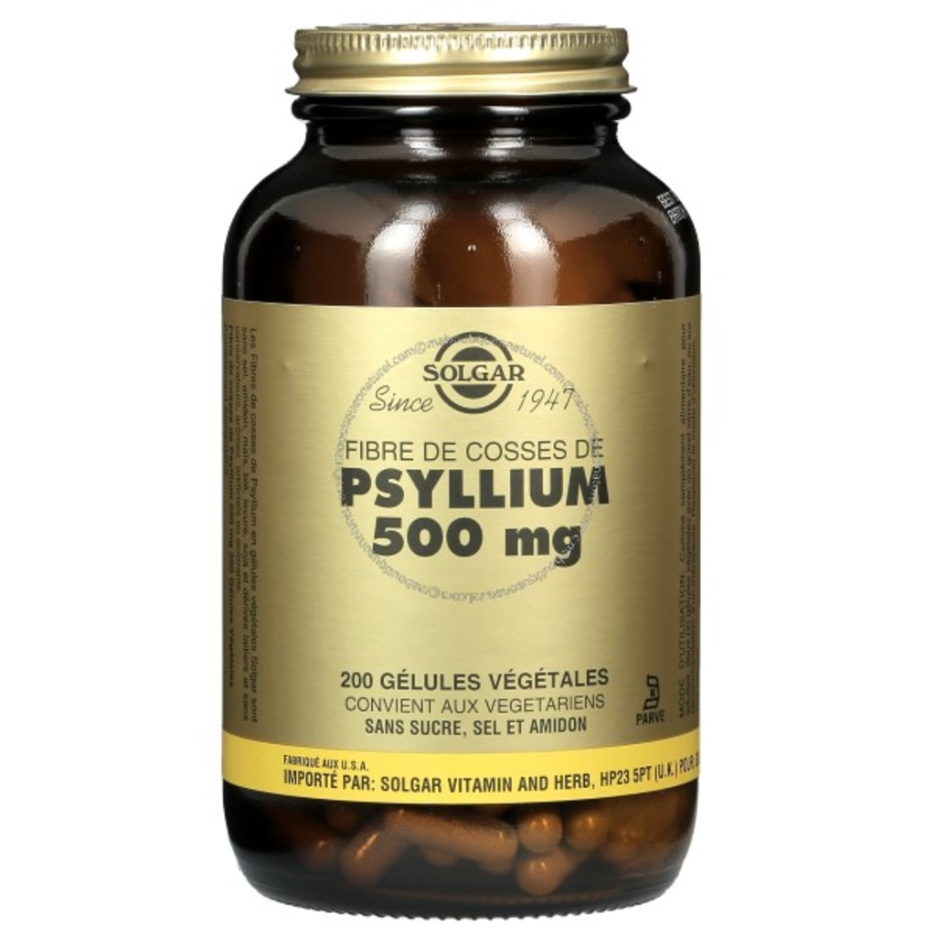
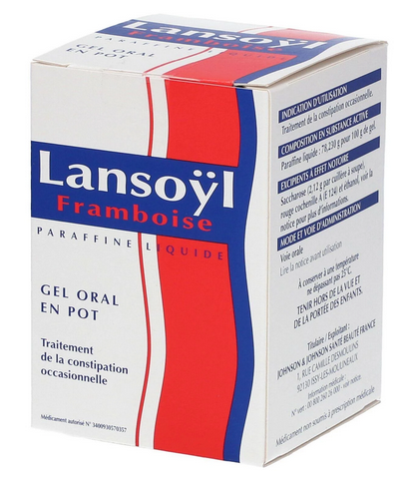
Anticancéreux et interactions médicamenteuses
Exemple HEGP – APHP : Consultation pharmaceutique - IAM
A
Interactions PK - Absorption
Adsorbants, mucilages, gels…
Les cas simples :
CAT : prise à distance (2h avant ou 2h après l’AKO)
Cependant : automédication +++

Slide 39
Anticancéreux et interactions médicamenteuses
Exemple HEGP – APHP : Consultation pharmaceutique - IAM
A
Interactions PK - Absorption
IPP, anti-H2, pansements gastriques…
Anticancéreux à absorption pH-dépendante, impact sur AUC
ERLOTINIB -46%
GEFITINIB -47%
NILOTINIB -34%
DASATINIB -32%
PAZOPANIB -40%
Source : Van Leeuwen et al Lancet Oncol 2015, Kletel et al. Anticancer drugs 2015, Tan et al. Cancer Chemother Pharmacol 2013, Pape et al. BJP 2016,
Yin et al. J Clin Pharmacol 2010

Slide 40
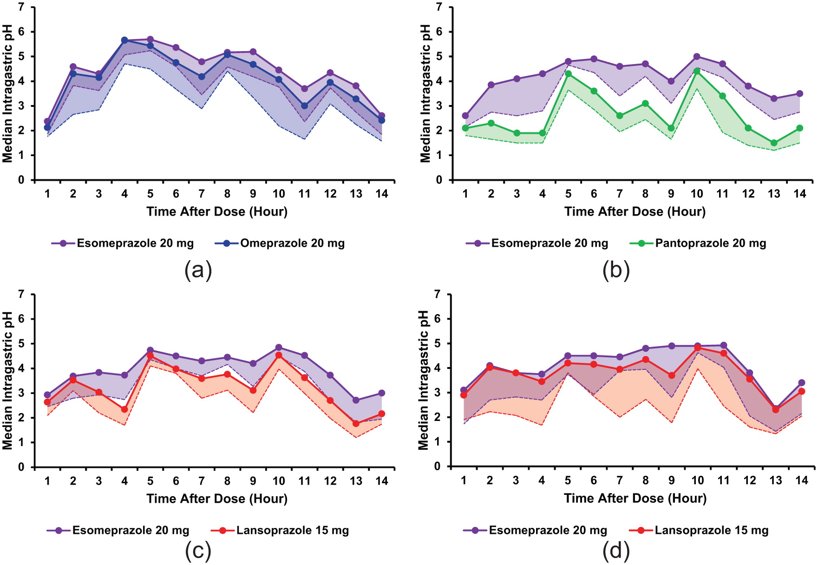
Anticancéreux et interactions médicamenteuses
Exemple HEGP – APHP : Consultation pharmaceutique - IAM
A
Interactions PK - Absorption
IPP, anti-H2, pansements gastriques…
Avec dosages
OTC (faibles)
Prétraitements de
5 jours
Source : Katz et al. Ther Adv in Gastrol 2015

Slide 41
Anticancéreux et interactions médicamenteuses
Exemple HEGP – APHP : Consultation pharmaceutique - IAM
A
Interactions PK - Absorption
IPP, anti-H2, pansements gastriques…
RATIONALISER
Indication médicale valide ?
INFORMER
Risque d’IAM
Risques associés à une utilisation au long cours des IPP
RECHERCHER UNE ALTERNATIVE
Décalage des prises
Relai IPP par un alginate ?
Source : Katz et al. Ther Adv in Gastrol 2015

Slide 42
Anticancéreux et interactions médicamenteuses
Exemple HEGP – APHP : Consultation pharmaceutique - IAM
D
Déplacement de la liaison aux protéines plasmatiques ➔ importance secondaire en pratique clinique
Inducteurs de P-gp et diminution de la distribution dans le système nerveux central (ex : géfitinib)

Slide 43
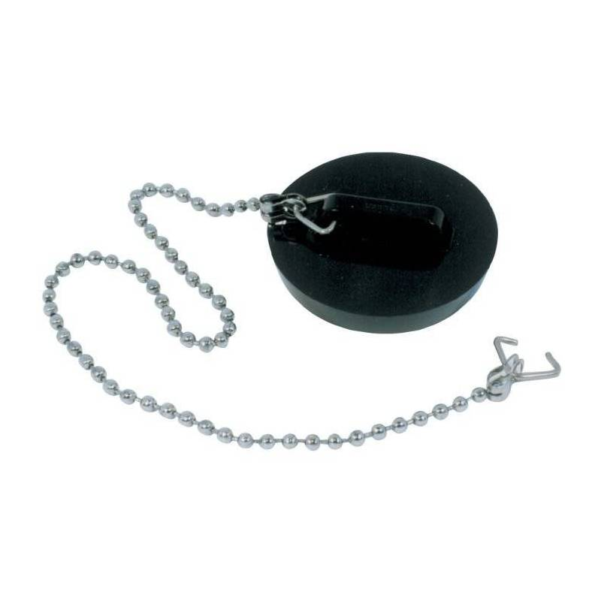
Anticancéreux et interactions médicamenteuses
Exemple HEGP – APHP : Consultation pharmaceutique - IAM
M
 | Cytochrome métabolisant l’anticancéreux oral
 | CYP3A4 | CYP2C9 | CYP2C19 | CYP2D6 | CYP2C8 | CYP1A2
Abiratérone | X
Afatinib
Alectinib | X
Axitinib | X |  | X |  |  | X
Binimétinib
Brigatinib | X |  |  |  | X
Busulfan
Cabozantinib | X | X
Capmatinib
Cobimetinib | X
Crizotinib | X |  |  | X
Dabrafenib | X |  |  |  | X
Dasatinib | X
Enzalutamide | X |  |  |  | X
Erlotinib | X |  |  |  |  | X
Everolimus | X
Géfitinib | X |  |  | X
Hydroxyurée
Ibrutinib | X |  |  | X
Imatinib | X | X | X |  | X | X
Lenvatinib | X
Méthotrexate
Nilotinib | X
Nintedanib
Niraparib | X |  |  |  |  | X
Olaparib | X
Osimertinib | X
Ex d’explications métaphorique
pour le patient :
=
Source : site Oncolien SFPO

Slide 44
Anticancéreux et interactions médicamenteuses
Exemple HEGP – APHP : Consultation pharmaceutique - IAM
M
Sources de données pour les médicaments à AMM :
BASE DE DONNEES | CARACTERISTIQUES | LIMITES
Vidal® | DDI in vitro | Non-exhaustivité +++, in vitro Pas d’information sur DDI phytothérapie
Thériaque® | DDI in vitro, possibilité de rentrer caractéristiques du patient | In vitro Pas d’information sur DDI phytothérapie
Micromedex® | Source américaine axée EBM, informations référencées + interactions avec alimentation
RCP des produits | Source fiable avec études cliniques | Non exhaustif en terme de DDI
Pubmed | Études PK, case report | Maniabilité limitée en pratique clinique
Ouvrages de référence :

Slide 45
Anticancéreux et interactions médicamenteuses
Exemple HEGP – APHP : Consultation pharmaceutique - IAM
M
Sources de données orientée immunosuppresseurs:
BASE DE DONNEES | CARACTERISTIQUES | LIMITES
DDI predictor | Recherche d’interactions PK (données issues de modèles physiologiques). Estimation quantifiée de la force de l’interaction et propositions d’adaptations posologiques. | Principalement interactions CYP et PgP

Slide 46
Anticancéreux et interactions médicamenteuses
Exemple HEGP – APHP : Consultation pharmaceutique - IAM
M
Sources de données orientée phytothérapie :
BASE DE DONNEES | CARACTERISTIQUES | LIMITES
Hedrine | Base de données spécifiques des DDI avec phytothérapie (univ. Grenoble)
MSKCC about herb | Base de données spécifiques des DDI avec phytothérapie
Ouvrages de référence :

Slide 47
Anticancéreux et interactions médicamenteuses
Exemple HEGP – APHP : Consultation pharmaceutique - IAM
M
Sources de données orientée anticancéreux oraux :
BASE DE DONNEES | CARACTERISTIQUES | LIMITES
Cancer Drug Interactions | Base de données spécifique des DDI avec anticancéreux oraux (univ. Liverpool)
Les fiches Oncolien de la SFPO :

Slide 48
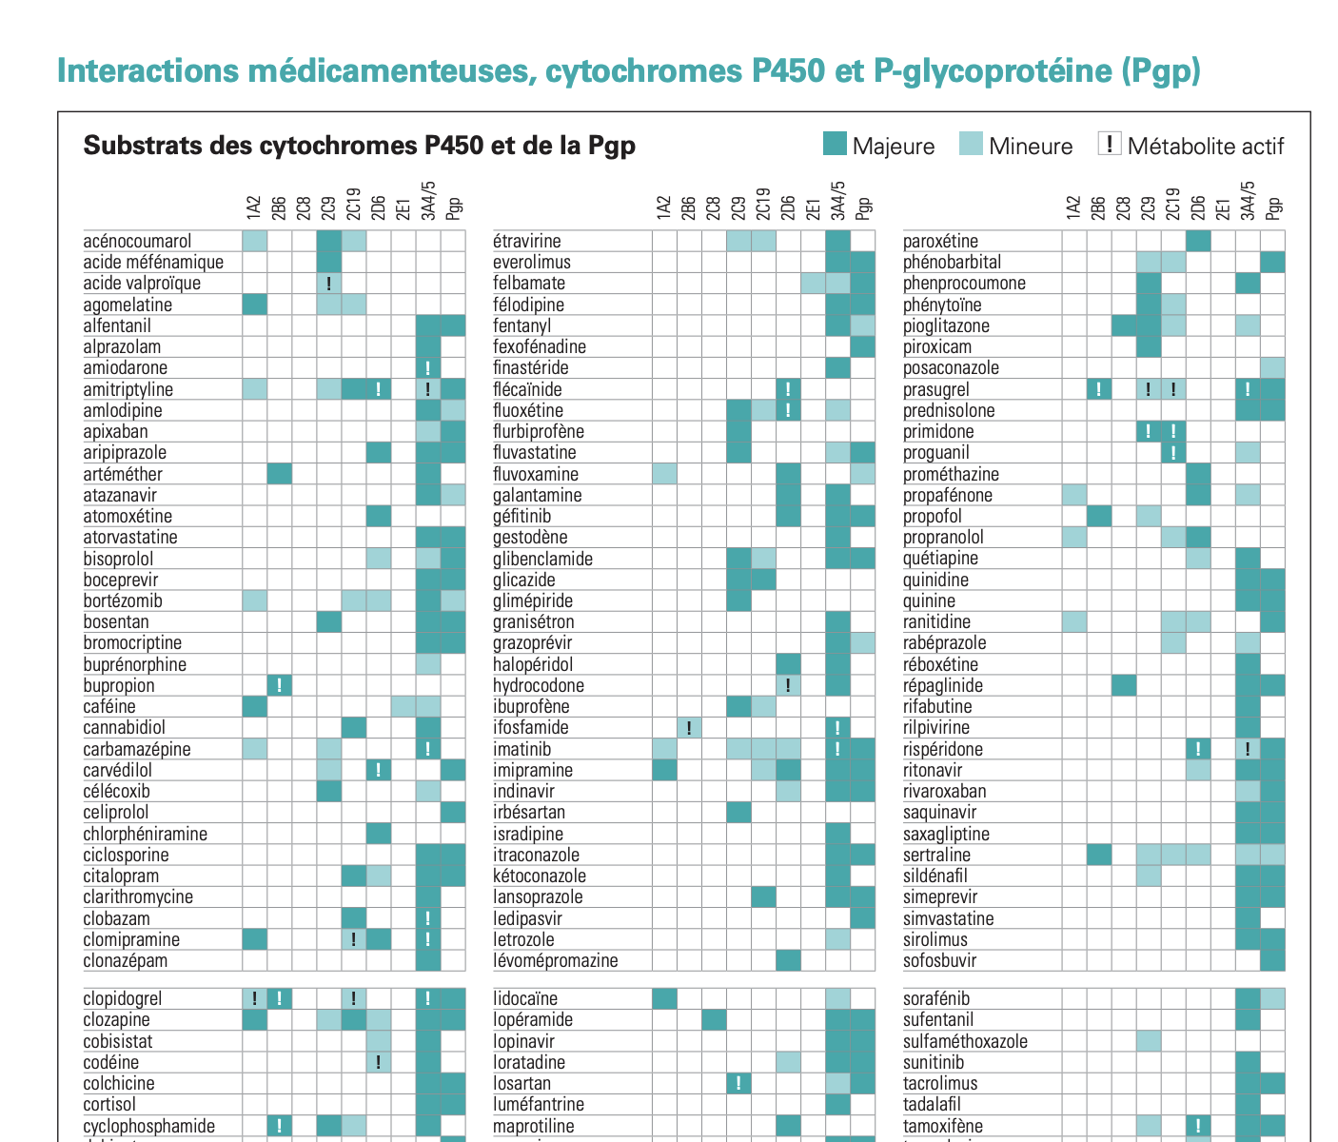
Anticancéreux et interactions médicamenteuses
Exemple HEGP – APHP : Consultation pharmaceutique - IAM
M
Outil des HUG :

Slide 49
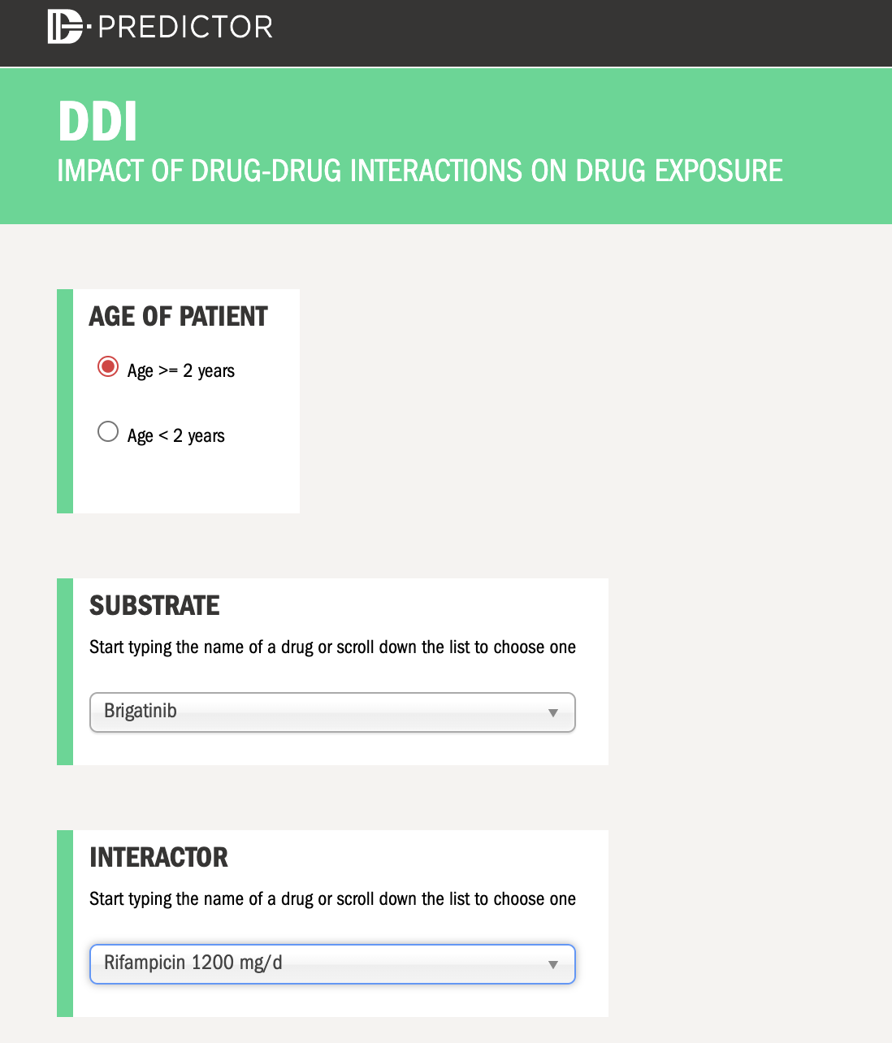
Anticancéreux et interactions médicamenteuses
Exemple HEGP – APHP : Consultation pharmaceutique - IAM
M
Focus DDI predictor : https://www.ddi-predictor.org/predictor/ddi
1) Renseigner l’anticancéreux 2) Renseigner la co-médication

Slide 50
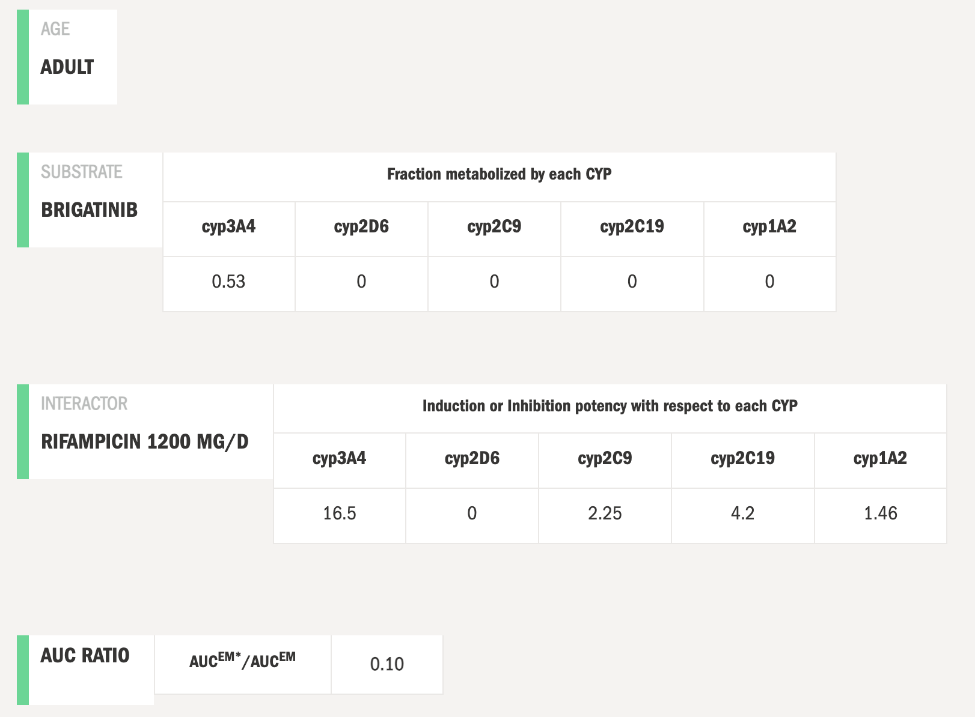
Anticancéreux et interactions médicamenteuses
Exemple HEGP – APHP : Consultation pharmaceutique - IAM
M
Focus DDI predictor : https://www.ddi-predictor.org/predictor/ddi
Exposition plasmatique en brigatinib diminuée
de 90% en présence de rifampicine

Slide 51
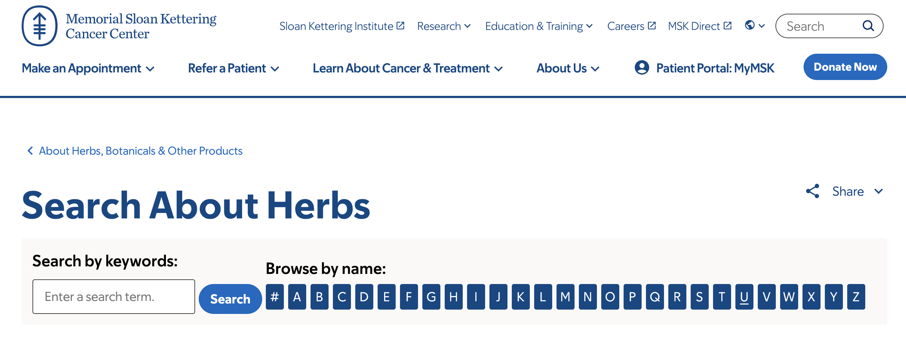
Anticancéreux et interactions médicamenteuses
Exemple HEGP – APHP : Consultation pharmaceutique - IAM
M
Focus MSKCC about herbs:
https://www.mskcc.org/cancer-care/diagnosis-treatment/symptom-management/integrative-medicine/herbs/search

Slide 52
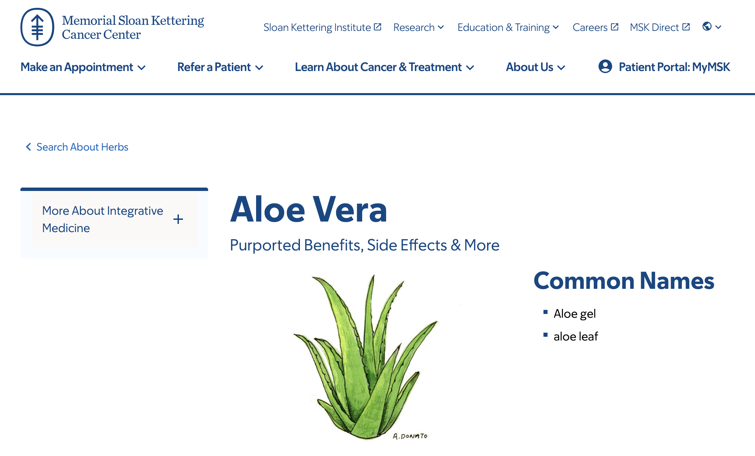
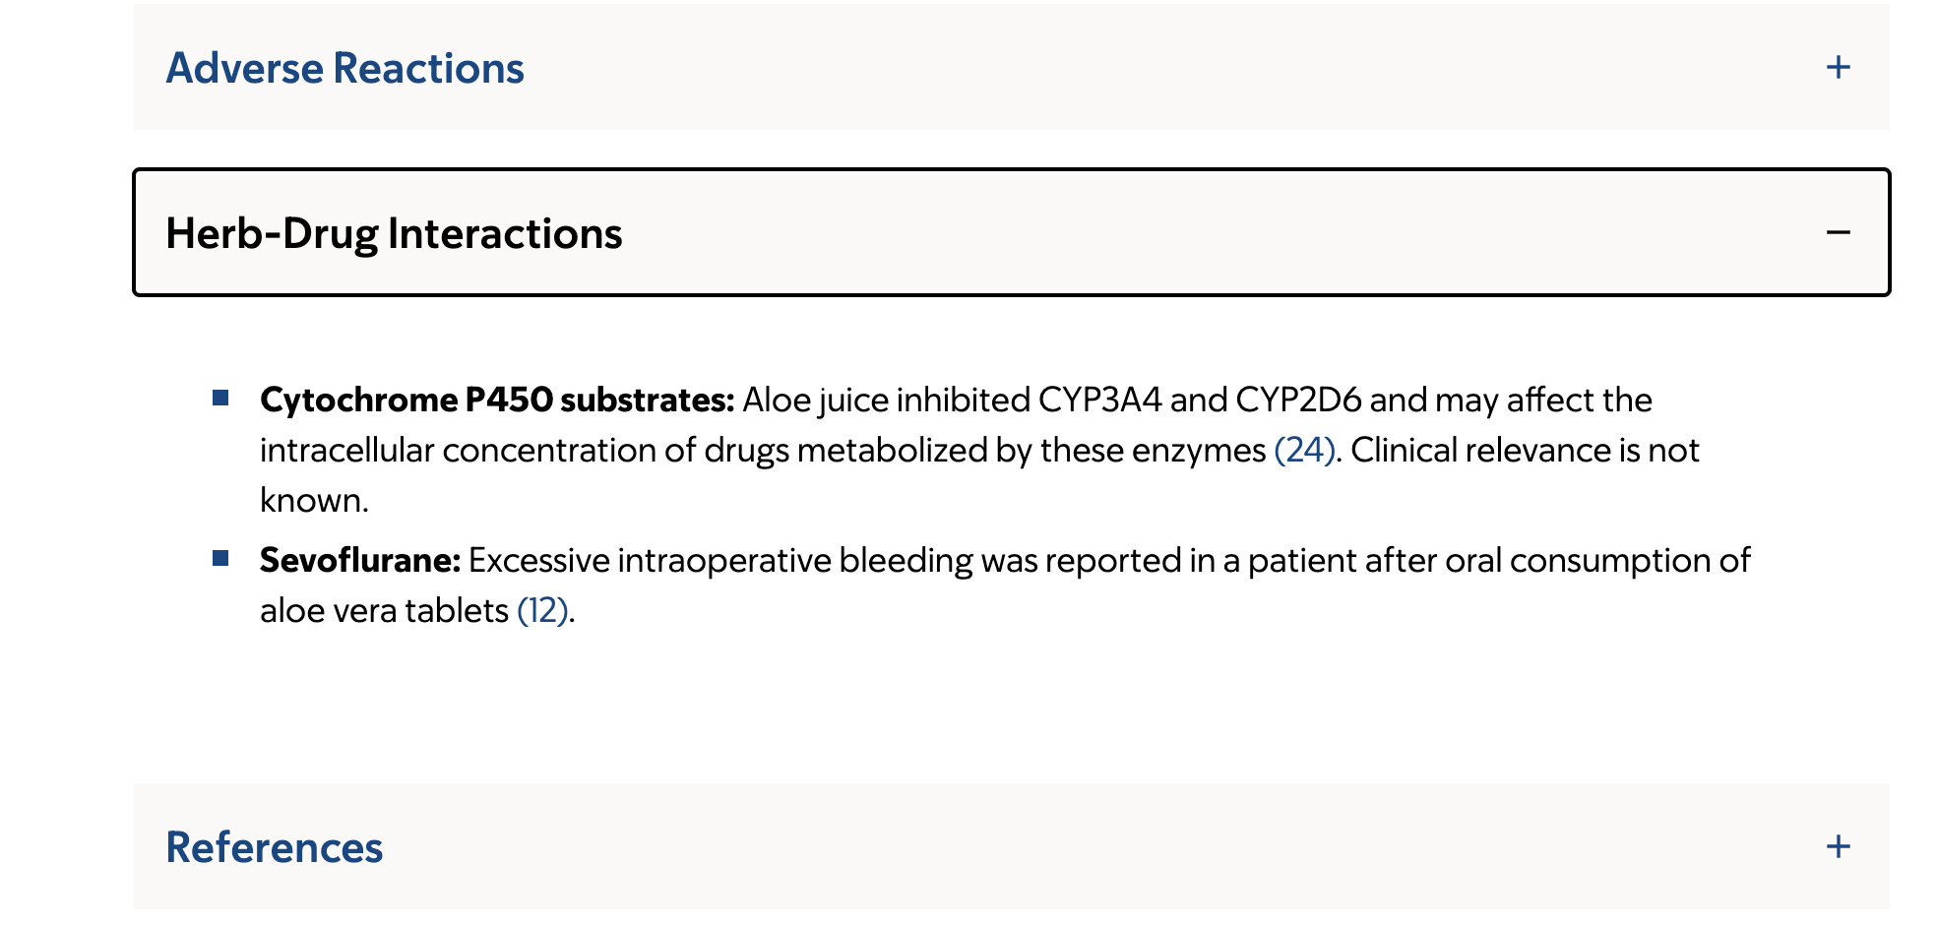
Anticancéreux et interactions médicamenteuses
Exemple HEGP – APHP : Consultation pharmaceutique - IAM
M
Focus MSKCC about herbs:
https://www.mskcc.org/cancer-care/diagnosis-treatment/symptom-management/integrative-medicine/herbs/search

Slide 53
Anticancéreux et interactions médicamenteuses
Exemple HEGP – APHP : Consultation pharmaceutique - IAM
M
En France, étude multicentrique, 18 CH, 850 patients :
30 à 60% des patients atteints de cancer ont recours aux MAC
46% n’en parlent jamais à leur médecin
Sources : internet, naturopathe
Interactions prouvées (millepertuis, jus de pamplemousse), ou théoriques, parfois contradictoires (ex : curcuma)
Source : Brugirard et al. Supportive car in cancer 2011

Slide 54
Anticancéreux et interactions médicamenteuses
Exemple HEGP – APHP : Consultation pharmaceutique - IAM
M
Si le patient ne souhaite pas arrêter/limiter la phytothérapie :
Information sur le risque +++
Tisanes ou gélules à base de poudre de plantes > gélules à extraits hydroalcooliques (augmentation biodisponibilité)
Conseiller prises en inter-cures si traitement discontinu
Conseiller spécialité de phytothérapie plutôt qu’un complément alimentaire à la composition complexe
Conseiller homéopathie si le patient est réceptif

Slide 55
Anticancéreux et interactions médicamenteuses
Exemple HEGP – APHP : Consultation pharmaceutique - IAM
E
Médicaments à forte clairance rénale associés à un néphrotoxiques : Ex : capécitabine + AINS

Slide 56
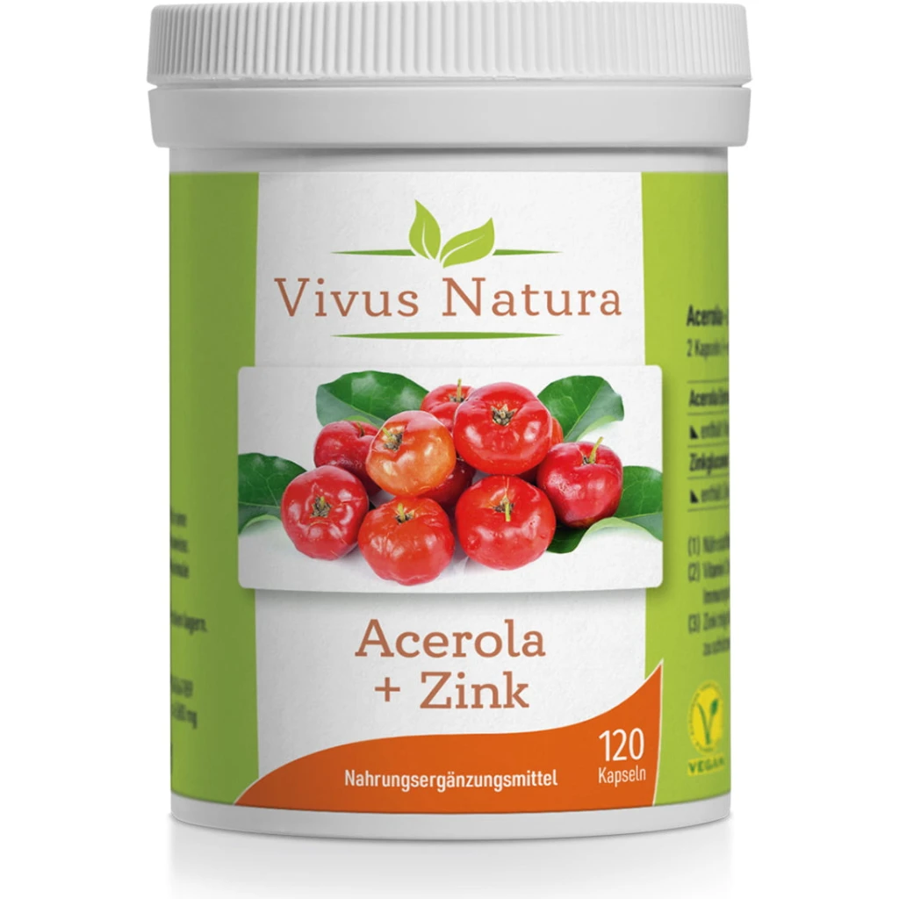
Anticancéreux et antioxydants
Exemple HEGP – APHP : Consultation pharmaceutique - IAM
PD
Exemple d’IAM pharmacodynamique suspectée dont la balance bénéfice-risque n’est pas favorable : ANTIOXYDANTS

Slide 57
Anticancéreux et interactions médicamenteuses
Exemple HEGP – APHP : Consultation pharmaceutique - IAM
Recherche d’IAM
Phytothérapie
Autres situations
MSKCC
Vidal et/ou thériaque
Chimiothérapie orale
Hedrine
DDI predictor
Antiviraux
Cancer drug int
Stockley’s
Micromedex
HIV drug int
Vidal et/ou thériaque
RCP
Pubmed
DDI predictor
Hep drug int
Stockley’s
Pubmed
Micromedex
Pubmed
RCP
Pubmed
Associer plusieurs bases de données pour recherche d’IAM +++

Slide 58
Détection précoce et gestion des toxicités
Exemple HEGP – APHP : Consultation IDE – toxicités
➔ toxicités rapportées par les patients (PRO – patient reported outcome) et grade correspondant selon la classification CTCAE v5
Toxicité | Réponse déclarée par patient | Grade
Mucite | Aucune | 0
 | Légère | 1
 | Modérée | 2
 | Sévère | 3
 | Très sévère | 4
Anorexie | Aucune | 0
 | Légère | 1
 | Modérée | 2
 | Sévère | 3
 | Très sévère | 4
Nausées | Aucune | 0
 | Légère | 1
 | Modérée | 2
 | Sévère | 3
 | Très sévère | 4
Vomissements | Aucune | 0
 | Légère | 1
 | Modérée | 2
 | Sévère | 3
 | Très sévère | 4
Diarrhées | Jamais | 0
 | Rarement | 1
 | Occasionnellement | 2
 | Fréquemment | 3
 | Presque constamment | 4

Slide 59
Détection précoce et gestion des toxicités
Exemple HEGP – APHP : Consultation IDE – toxicités
➔ Bien vérifier que le patient a été chercher l’ensemble de ses ordonnances de soins de support à la pharmacie au moment de l’initiation de l’anticancéreux oral.

Slide 60
Consultations de suivi (PHH et/ou PHO)

Slide 61
Consultations de suivi
Exemple HEGP – APHP : Consultation pharmaceutique - IAM
Soit avec l’équipe hospitalière :
J₁₅, M₁, M₃…
Suivi téléphonique par IDE/IPA
Évaluation de la tolérance immédiate, de la compréhension du traitement, suivi pharmacologique, ECG…
Soit relai par les professionnels de ville :
Temps passé avec le patient par l’équipe hospitalière
Temps passé avec le patient par le PHO et le MT
Diagnostic
Temps

Slide 62
Le lien ville-hôpital

Slide 63
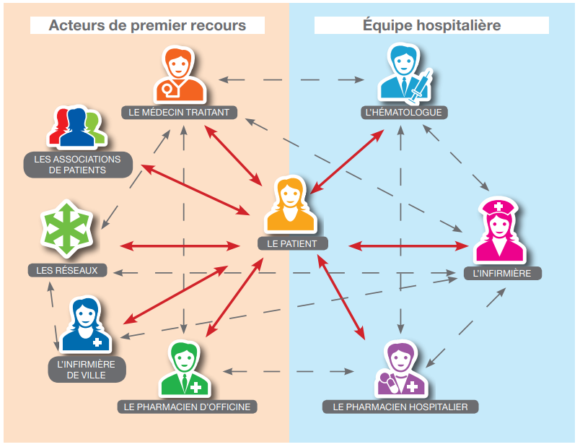
Lien ville-hôpital
Créer le lien avec les professionnels de ville autour du patient

Slide 64
Lien ville-hôpital
3 grands enjeux :
Amélioration de l’observance
Diminution des interactions médicamenteuses
Suivi des effets indésirables
Avec pour finalité :
Une thérapeutique plus efficace : meilleure chance d’efficacité
Une thérapeutique plus sûre : moins de toxicités grade II ou +, moins d’hospitalisations non programmées

Slide 65
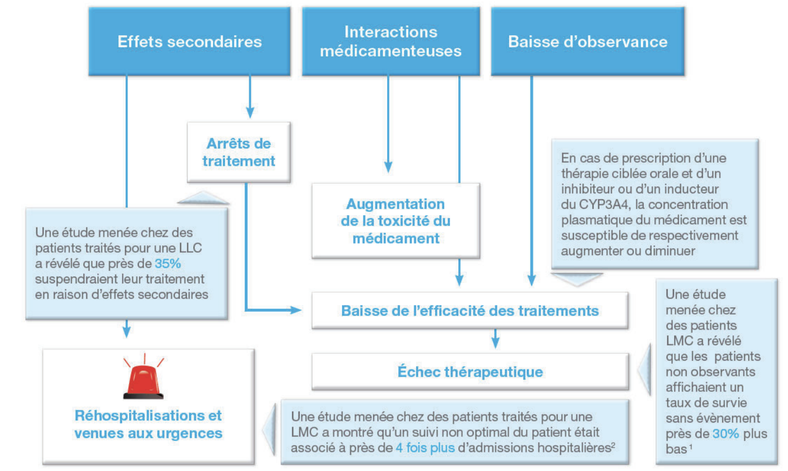
Lien ville-hôpital

Slide 66
Lien ville-hôpital
Source : URPS Pharmaciens PACA

Slide 67
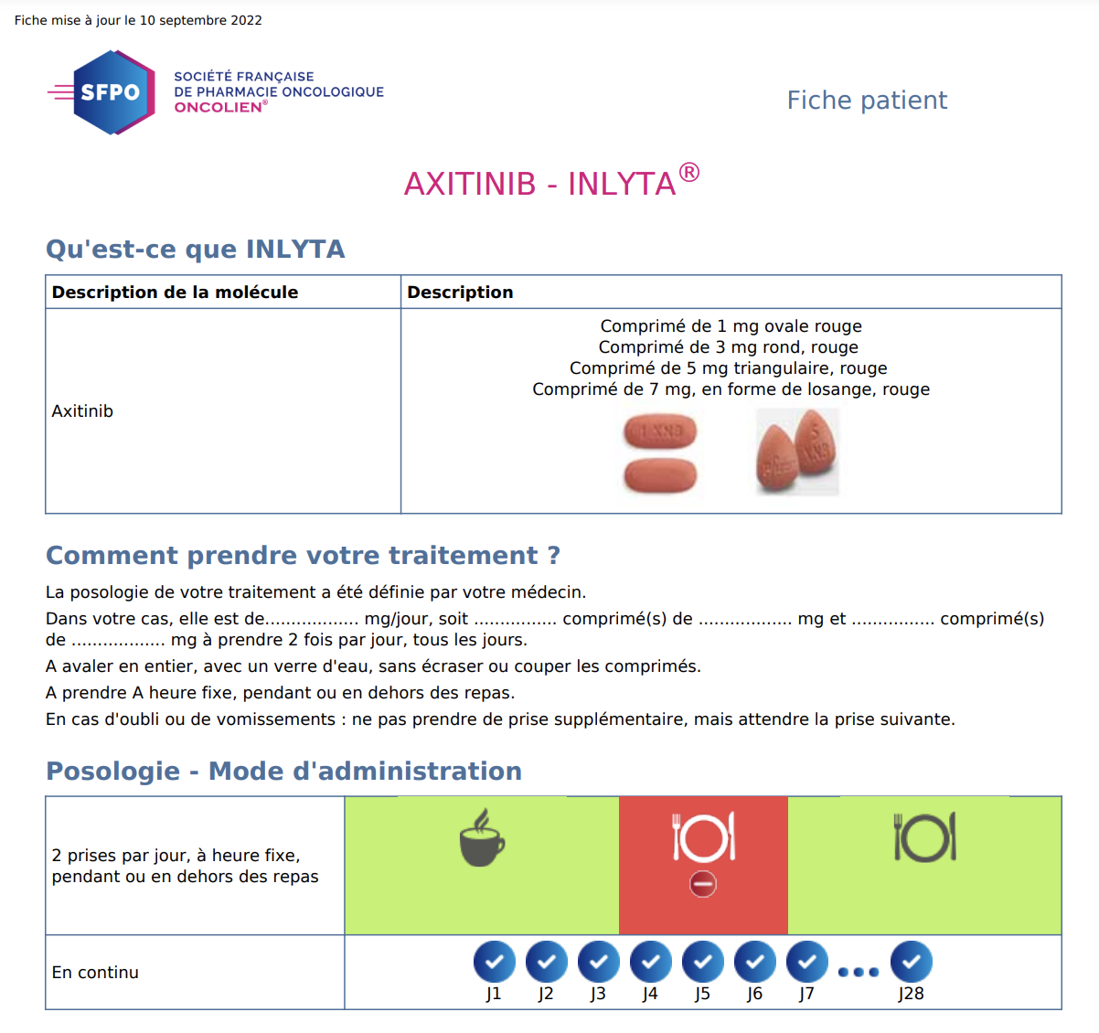
Transmission de l’information ville - hôpital
Fiches Oncolien

Slide 68
Transmission de l’information ville - hôpital
Fiches des Omédit
ONCORIF :

Slide 69
Référentiels de la SFPO
➔ Des compétences spécifiques requises pour mener ces entretiens

Slide 70
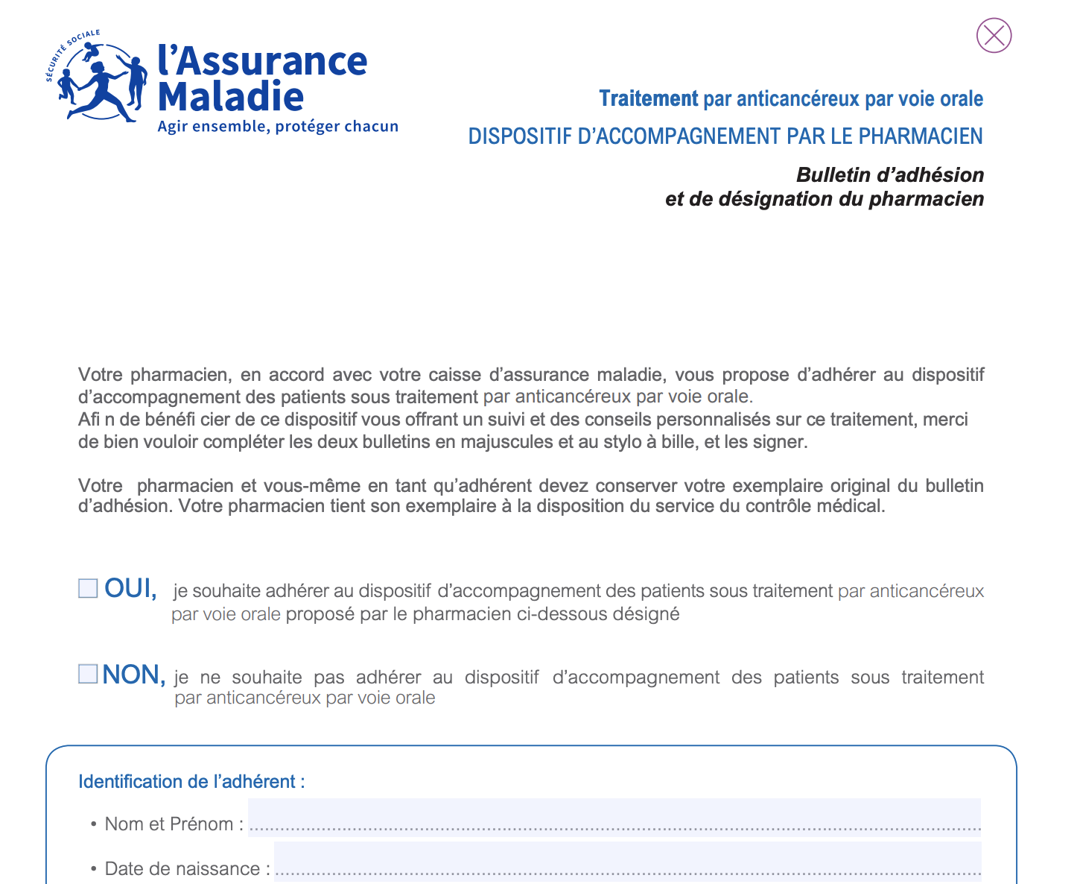
Documents supports de l’Assurance Maladie

Slide 71
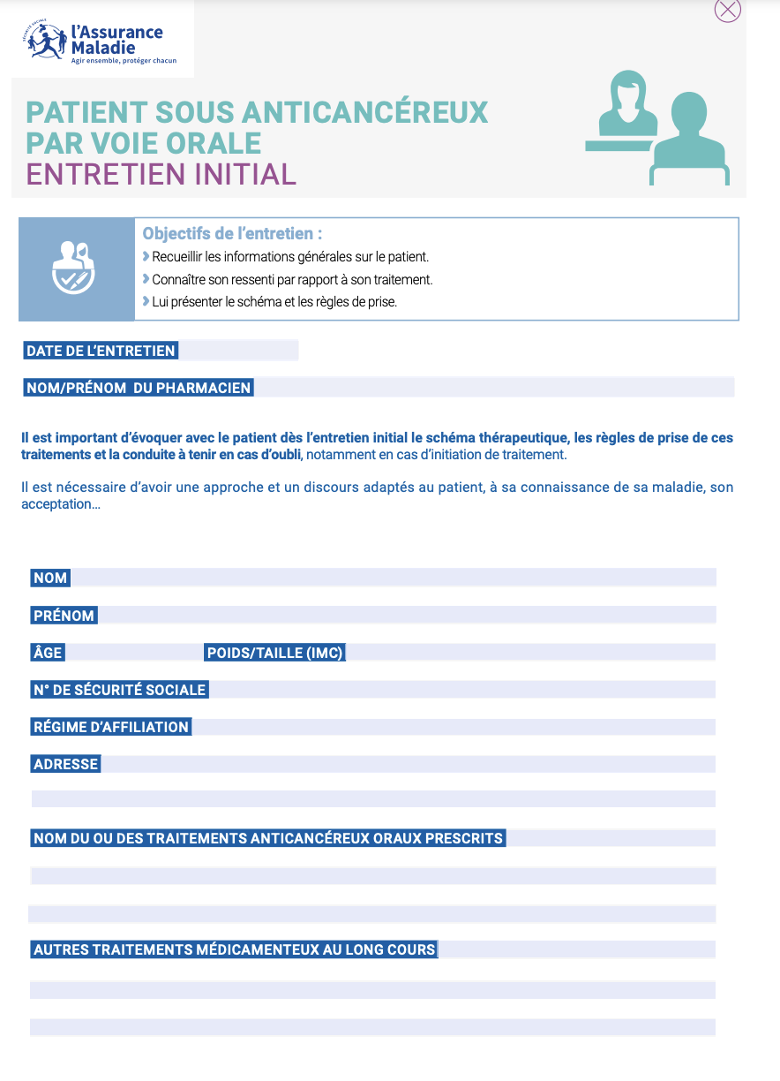
Documents supports de l’Assurance Maladie

Slide 72
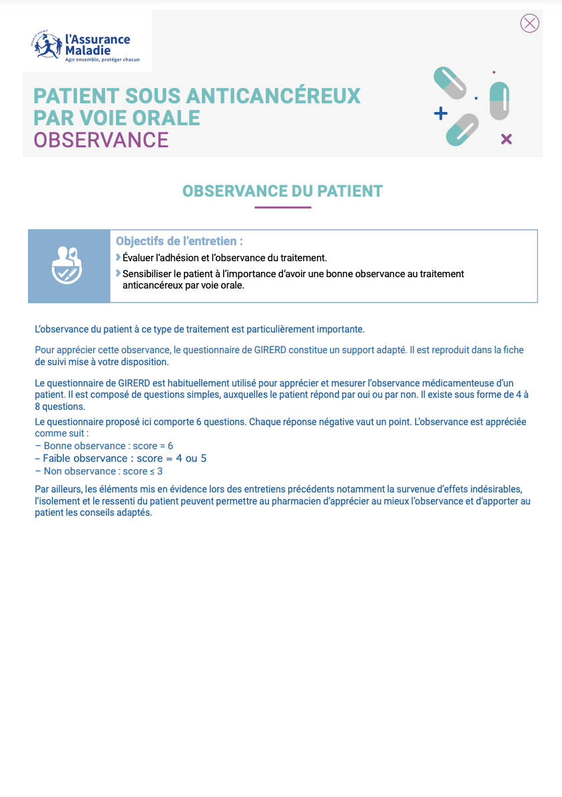
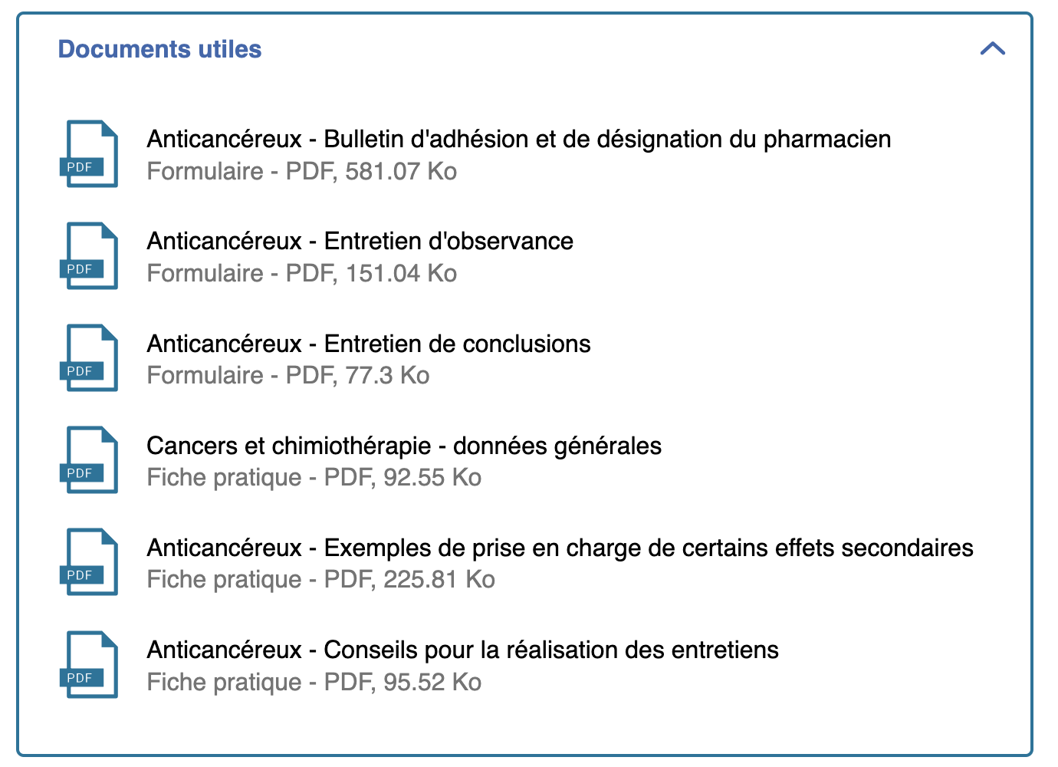
Outils de l’Assurance Maladie
Source : https://www.ameli.fr/hauts-de-seine/pharmacien/exercice-professionnel/sante-prevention/accompagnements/accompagnement-pharmaceutique-patients-chroniques/anticancereux-voie-orale (consulté 19/09/23)

Slide 73
Plateformes de coordination ville-hôpital
Multiplicité des sociétés proposant
des solutions logicielles pour fluidifier le lien ville-hôpital
bimedoc

Slide 74
Des expérimentations d’organisations territoriales
ONCORAL
AKO@DOM
ONCOLINK
Coordination :

Slide 75
Des freins au déploiement des dispositifs de suivi ville-hôpital
Ressources humaines limitées ville et hôpital ++++
Uniformisation des outils à l’échelle supra-régionale
Financements dédiés/fidélisation des équipes (passage des expérimentations article 51 dans le droit commun ?)
Formation continue des équipes avec l’arrivée incessante de nouvels thérapeutiques

Slide 76
Conclusions
Poids croissant de l’activité de suivi des patients sous anticancéreux oraux
Nouvelles missions ; formation continue +++
Coordination indispensable des équipes hospitalières et de ville

